Slide 1


PRUEBAS FUNCIONALES – PARA LAS:
Ejecutorias Deportivas
Prof. Edgar Lopategui Corsino
M.A., Fisiología del Ejercicio
Web: http://www.saludmed.com/
E-Mail: elopateg@intermetro.edu
Artículo: http://www.saludmed.com/ entrena2/Pruebas_Ejecutoria_Deportiva.html

Slide 2
BOSQUEJO
Consideraciones prelimnares
Introducción
Tipos de información subjetiva derivada en un programa de avalúo para la ejecutoria deportiva
Tipos de información objetiva sumistrada por el avalúo de la ejecutoria deportiva
Notes:
2

Slide 3

Notes:
3

Slide 4
NOTA: Reproducido de: renoelliott2013 (2007, 13 de septiembre). Functional Sports Training Drills & Exercises [Archivo de video]. Recuperado de https://www.youtube.com/watch?v=8EpqHV4eicg
Notes:
4

Slide 5

Notes:
5

Slide 6
Dibuje sobre estos cuerpos celulares, que tú
piensas es el largo y cantidad de dendritas tú
posees en estos momentos:

Slide 7
ENTRENAMIENTO FÍSICO-DEPORTIVO – DE TIPO INTEGRADO-FUNCIONAL: Pre-Requisitos/Bases – EVALUACIÓN DEL DEPORTE Y ATLETA:
* Componentes *
Análisis objetivo de las demandas específicas del deporte, así como de la posición particular donde comúmente participa el competidor durante el juego o evento deportivo
Evaluación de la salud pre-actividad del atleta
Pruebas fisiológicas y de cineantropometría (kinantropometría)
Pruebas funcionales para las ejecutorias atléticas

Slide 8
ENTRENAMIENTO FÍSICO-DEPORTIVO – DE TIPO INTEGRADO-FUNCIONAL: Pre-Requisitos/Bases – EVALUACIÓN DEL DEPORTE Y ATLETA:
* Componentes *
ANÁLISIS OBJETIVO DE LAS DEMANDAS ESPECÍFICAS DEL DEPORTE Y DE LA POSICIÓN PARTICULAR QUE JUEGA DEL COMPETIDOR
Demandas energéticas del deporte
Aptitudes físicas predominantes en la actividad atlética
Características particulares del evento competitivo, o posición del atleta en el juego
Destrezas motrices fundamentales requeridas en la actividad competitiva
Patrones de movimiento fundamentales que son comunes en el evento deportivo
NOTA. Adaptado de: Athletic Development The Art & Science of Functional Sports Conditioning. (pp. ?), por V. Gambetta, 2007, Champaign, IL: Human Kinetics. Copyright 2007 por: ?

Slide 9
PRUEBAS FUNCIONALES – PARA LAS: Ejecutorias Atléticas:
Concepto
Las pruebas dirigidas a establecer el nivel de la ejecutoria funcional-deportiva representan un protocolo comprehensivo que incluye la medición, registro y análisis de la información colectada de tales evaluaciones, ya sea subjetiva u objetiva, de manera que sirva de base para la planificación, segura y efectiva, de un programa de entrenamiento físico-deportivo de tipo integrado-funcional que promueva un rendimiento deportivo-competitivo óptimo y la disminución de lesiones deportivas
NOTA. Adaptado de: NASM Essentials of Sports Performance Training. (pp. 67, 115), por M. A. Clark, y S. C. Lucett, 2010, Philadelphia, PA: Wolters Kluwer/Lippincott Williams & Wilkins. Copyright 2010 por: Lippincott Williams & Wilkins, a Wolters Kluwer business.

Slide 10
PRUEBAS FUNCIONALES – PARA LAS: Ejecutorias Atléticas:
Componentes
Información subjetiva:
Historial general y médico
Información objetiva:
Evaluación cardiovascular
Pruebas fisiológicas
Pruebas de cineantropometría
Evaluaciones de la ejecutoria deportiva
NOTA. Adaptado de: NASM Essentials of Sports Performance Training. (pp. 68-74), por M. A. Clark, y S. C. Lucett, 2010, Philadelphia, PA: Wolters Kluwer/Lippincott Williams & Wilkins. Copyright 2010 por: Lippincott Williams & Wilkins, a Wolters Kluwer business; Kinanthropometry and Exercise Physiology Laboratory Manual: Tests, Procedures and Data. Volume 1: Anthropometric Data. 3ra. ed.; (pp. i-iv), por R. Eston, y T. Reilly, (Eds.). , 2009, New York: Routledge Taylor & Francias Group. Copyright 2009 por: Roger Eston and Thomas Reilly.

Slide 11
PRUEBAS FUNCIONALES – PARA LAS EJECUTORIAS ATLÉTICAS: Componentes – INFORMACIÓN SUBJETIVA:
Historial Médico Personal
Physical Activity Questionnaire (PAR-Q)
Cuestionario de auto-administración
Historial médico:
Lesiones pasadas
Intervenciones quirúrgicas previas
Enfermedades crónico-degenerativas
Medicamentos
NOTA. Adaptado de: NASM Essentials of Sports Performance Training. (pp. 68-71), por M. A. Clark, y S. C. Lucett, 2010, Philadelphia, PA: Wolters Kluwer/Lippincott Williams & Wilkins. Copyright 2010 por: Lippincott Williams & Wilkins, a Wolters Kluwer business.

Slide 12
PRUEBAS FUNCIONALES – PARA LAS EJECUTORIAS ATLÉTICAS: Componentes – INFORMACIÓN OBJETIVA:
Concepto/Descripción
Datos medibles concerniente al estado físico del atleta, tal como la composición corporal, aptitudes neuromusculares-destrezas, y la capacidad cardiorrespiratoria
NOTA. Adaptado de: NASM Essentials of Sports Performance Training. (p. 71), por M. A. Clark, y S. C. Lucett, 2010, Philadelphia, PA: Wolters Kluwer/Lippincott Williams & Wilkins. Copyright 2010 por: Lippincott Williams & Wilkins, a Wolters Kluwer business.

Slide 13
PRUEBAS FUNCIONALES – PARA LAS EJECUTORIAS ATLÉTICAS: Componentes – INFORMACIÓN OBJETIVA:
Propósitos
Comparar los datos analizados desde el cominezo del programa de entreniento con los registrados a lo largo de senanas, meses o años; de manera que se determine la evidencia de un aumento, o deterioro, en el rendimiento deportivo
Evaluar la efectividad del programa de entrenamiento físico-deportivo de naturaleza integrada-funcional
NOTA. Adaptado de: NASM Essentials of Sports Performance Training. (p. 71), por M. A. Clark, y S. C. Lucett, 2010, Philadelphia, PA: Wolters Kluwer/Lippincott Williams & Wilkins. Copyright 2010 por: Lippincott Williams & Wilkins, a Wolters Kluwer business.

Slide 14
PRUEBAS FUNCIONALES – PARA LAS EJECUTORIAS ATLÉTICAS: Componentes – INFORMACIÓN OBJETIVA:
Categorías/Tipos
Evaluaciones fisiológicas
Pruebas de cineantropometría (Kinantropometría)
Evaluaciones funcionales de la ejecutoria deportiva
NOTA. Adaptado de: NASM Essentials of Sports Performance Training. (p. 71), por M. A. Clark, y S. C. Lucett, 2010, Philadelphia, PA: Wolters Kluwer/Lippincott Williams & Wilkins. Copyright 2010 por: Lippincott Williams & Wilkins, a Wolters Kluwer business; Kinanthropometry and Exercise Physiology Laboratory Manual: Tests, Procedures and Data. Volume 1: Anthropometric Data. 3ra. ed.; (pp. i-iv), por R. Eston, y T. Reilly, (Eds.). , 2009, New York: Routledge Taylor & Francias Group. Copyright 2009 por: Roger Eston and Thomas Reilly.

Slide 15
PRUEBAS FUNCIONALES – PARA LAS EJECUTORIAS ATLÉTICAS: Componentes – INFORMACIÓN OBJETIVA:
Evaluaciones Fisiológicas
Mediciones cardiovasculares:
Frecuencia cardiaca
Presión arterial
Pruebas fisiológicas de rendimiento
NOTA. Adaptado de: NASM Essentials of Sports Performance Training. (pp. 72-74), por M. A. Clark, y S. C. Lucett, 2010, Philadelphia, PA: Wolters Kluwer/Lippincott Williams & Wilkins. Copyright 2010 por: Lippincott Williams & Wilkins, a Wolters Kluwer business.

Slide 16
PRUEBAS FUNCIONALES – PARA LAS EJECUTORIAS ATLÉTICAS: Componentes – INFORMACIÓN OBJETIVA:
Pruebas de Cineantropometría
Composición corporal
Evaluaciones antropométricas
Pruebas de postura funcional y aptitud cinestética
NOTA. Adaptado de: NASM Essentials of Sports Performance Training. (pp. 74-95), por M. A. Clark, y S. C. Lucett, 2010, Philadelphia, PA: Wolters Kluwer/Lippincott Williams & Wilkins. Copyright 2010 por: Lippincott Williams & Wilkins, a Wolters Kluwer business; Kinanthropometry and Exercise Physiology Laboratory Manual: Tests, Procedures and Data. Volume 1: Anthropometric Data. 3ra. ed.; (pp. i-iv), por R. Eston, y T. Reilly, (Eds.). , 2009, New York: Routledge Taylor & Francias Group. Copyright 2009 por: Roger Eston and Thomas Reilly.

Slide 17
PRUEBAS FUNCIONALES – PARA LAS EJECUTORIAS ATLÉTICAS: Componentes – INFORMACIÓN OBJETIVA:
Pruebas de Cineantropometría
* PRUEBAS DE POSTURA FUNCIONAL *
Postura funcional transicional
Postura funcional dinámica
Pruebas de balance y propioceptivas
NOTA. Adaptado de: NASM Essentials of Sports Performance Training. (pp. 81-95), por M. A. Clark, y S. C. Lucett, 2010, Philadelphia, PA: Wolters Kluwer/Lippincott Williams & Wilkins. Copyright 2010 por: Lippincott Williams & Wilkins, a Wolters Kluwer business.

Slide 18
PRUEBAS FUNCIONALES – PARA LAS EJECUTORIAS ATLÉTICAS: Componentes – INFORMACIÓN OBJETIVA:
AVALÚO DE LA EJECUTORIA: * Propósito *
Objetivamente evaluar la ejecutoria atlética general del deportista
NOTA. Adaptado de: NASM Essentials of Sports Performance Training. (p. 95), por M. A. Clark, y S. C. Lucett, 2010, Philadelphia, PA: Wolters Kluwer/Lippincott Williams & Wilkins. Copyright 2010 por: Lippincott Williams & Wilkins, a Wolters Kluwer business.

Slide 19
PRUEBAS FUNCIONALES – PARA LAS EJECUTORIAS ATLÉTICAS: Componentes – INFORMACIÓN OBJETIVA:
Evaluaciones de las Ejecutorias
Pruebas para evaluar los patrones de movimiento fundamentales
Pruebas funcionales para aptitudes fisiológicas específicas
Pruebas para medir la estabilidad y fortaleza de los músculos encargados de estabilizar/equilibrar el cuerpo (músculos del tronco y torso o el core)
NOTA. Adaptado de: NASM Essentials of Sports Performance Training. (pp. 95-117), por M. A. Clark, y S. C. Lucett, 2010, Philadelphia, PA: Wolters Kluwer/Lippincott Williams & Wilkins. Copyright 2010 por: Lippincott Williams & Wilkins, a Wolters Kluwer business.

Slide 20
PRUEBAS FUNCIONALES – PARA LAS EJECUTORIAS ATLÉTICAS: Componentes – INFORMACIÓN OBJETIVA:
AVALÚO DE LA EJECUTORIA: Pruebas Funcionales para Aptitudes Físicas Específicas
Evaluación de velocidad, agilidad y rapidez
Pruebas de fortaleza y tolerancia muscular de naturaleza funcional
Prueba para medir la potencia mecánica funcional
Pruebas de flexibilidad funcional

Slide 21
PRUEBAS FUNCIONALES – PARA LAS EJECUTORIAS ATLÉTICAS: Componentes – INFORMACIÓN OBJETIVA:
AVALÚO DE LA EJECUTORIA: Evaluación de la Zona Media del Cuerpo - CORE
Fortaleza muscular isométrica
Tolerancia muscular isométrica
Fortaleza muscular isocinética
Fortaleza muscular de tipo isocinercia
Potencia muscular del núcleo (core)
Evaluación del núcleo (core) específico al deporte
Prueba de balance funcional basado en la excusión en la Estrella

Slide 22
PRUEBAS FUNCIONALES – PARA LAS EJECUTORIAS ATLÉTICAS: Componentes – INFORMACIÓN OBJETIVA:
Concepto/Descripción
Datos medibles concerniente al estado físico del atleta, tal como la composición corporal, aptitudes neuromusculares-destrezas, y la capacidad cardiorrespiratoria
NOTA. Adaptado de: NASM Essentials of Sports Performance Training. (p. 71), por M. A. Clark, y S. C. Lucett, 2010, Philadelphia, PA: Wolters Kluwer/Lippincott Williams & Wilkins. Copyright 2010 por: Lippincott Williams & Wilkins, a Wolters Kluwer business.

Slide 23
CIENCIAS DEL – MOVIMIENTO HUMANO: Según la – NATIONAL ACADEMY OF SPORTS MEDICINE (NASM):
* Componentes*
Sistema Muscular:
Anatomía funcional
Sistema Esquelético:
Biomecánica funcional
Sistema Nervioso:
Comportamiento motor
NOTA. Adaptado de: NASM Essentials of Sports Performance Training. (p. 15), por M. A. Clark, y S. C. Lucett, 2010, Philadelphia, PA: Wolters Kluwer/Lippincott Williams & Wilkins. Copyright 2010 por: Lippincott Williams & Wilkins, a Wolters Kluwer business.

Slide 24
CIENCIAS DEL – MOVIMIENTO HUMANO: Según la – NATIONAL ACADEMY OF SPORTS MEDICINE (NASM):
Características
Cada sistema, y sus comonentes, deben de colaborar para formar enlaces interdependientes.
El sistema completo debe estar consciente de sus relaciones con los ambientes internos y externos, mientras colectan la información necesaria para producir los patrones de movimientos apropiados.
Este proceso asegura un funcionamiento óptimo de las Ciencias del Movimiento Humano y el movimiento humano óptimo requerido en los deportes
NOTA. Reproducido de: NASM Essentials of Sports Performance Training. (p. 15), por M. A. Clark, y S. C. Lucett, 2010, Philadelphia, PA: Wolters Kluwer/Lippincott Williams & Wilkins. Copyright 2010 por: Lippincott Williams & Wilkins, a Wolters Kluwer business.

Slide 25
CIENCIAS DEL – MOVIMIENTO HUMANO: Según la – NATIONAL ACADEMY OF SPORTS MEDICINE (NASM):
* Características*
Los constituyentes del Sistema de Movimiento Humano se encuentra vinculado al Entrenamiento Físico-Deportivo desde el enfoque Integrado-Funcional
NOTA. Adaptado de: NASM Essentials of Sports Performance Training. (p. 15), por M. A. Clark, y S. C. Lucett, 2010, Philadelphia, PA: Wolters Kluwer/Lippincott Williams & Wilkins. Copyright 2010 por: Lippincott Williams & Wilkins, a Wolters Kluwer business.

Slide 26
CIENCIAS DEL – MOVIMIENTO HUMANO: Según la – NATIONAL ACADEMY OF SPORTS MEDICINE (NASM):
Concepto
El Estudio de cómo el Sistema de Movimiento Humano Funciona en un Esquema Interdependiente e Interrelacionado
NOTA. Adaptado de: NASM Essentials of Sports Performance Training. (p. 15), por M. A. Clark, y S. C. Lucett, 2010, Philadelphia, PA: Wolters Kluwer/Lippincott Williams & Wilkins. Copyright 2010 por: Lippincott Williams & Wilkins, a Wolters Kluwer business.

Slide 27
CIENCIAS DEL: MOVIMIENTO HUMANO
* Introducción *
Ciencias del Movimiento Humano
El Estudio de cómo el Sistema de Movimiento Humano Funciona en un Esquema Interdependiente e Interrelacionado
NOTA. Adaptado de: NASM Essentials of Sports Performance Training. (p. 15), por M. A. Clark, y S. C. Lucett, 2010, Philadelphia, PA: Wolters Kluwer/Lippincott Williams & Wilkins. Copyright 2010 por: Lippincott Williams & Wilkins, a Wolters Kluwer business.

Slide 28
ENERGÍA Y UNIDADES DE MEDIDA: - AVALÚO - * El Punto más Confuso (Muddiest Point)*
¿Qué conceptos, terminos u otro asunto,
discutido bajo este tópico, fue el que usted
menos comprendió?
Notes:
28

Slide 29
TASA METABÓLICA BASAL: AVALÚO * Ensayo Breve (One-Minute Paper)*
¿Cuál fue el punto más importante
presentado bajo el tópico?
2. ¿Qué preguntas sin contestar aún posees?
Notes:
29

Slide 30
Dibuje sobre estos cuerpos celulares, que tú
piensas es el largo y cantidad de dendritas tú
posees ahora para los conceptos discutidos en
la clase de hoy. ¿Porqué tú crees tu tienes
esta longitud y cantidad de dendritas.

Slide 31
CALORIMETRÍA: AVALÚO * Reacción Escrita Inmediata (REI)*
1. Algo nuevo que aprendí hoy es…
2. Ya sabía…
3. Se me hizo difícil entender…
4. Lo más que me gustó fue…
5. Lo menos que me gustó fue…
6. Deseo aprender más sobre…
7. De lo que aprendí, lo podría aplicar en…
8. La próxima clase debe iniciarse repasando…
Notes:
31

Slide 32
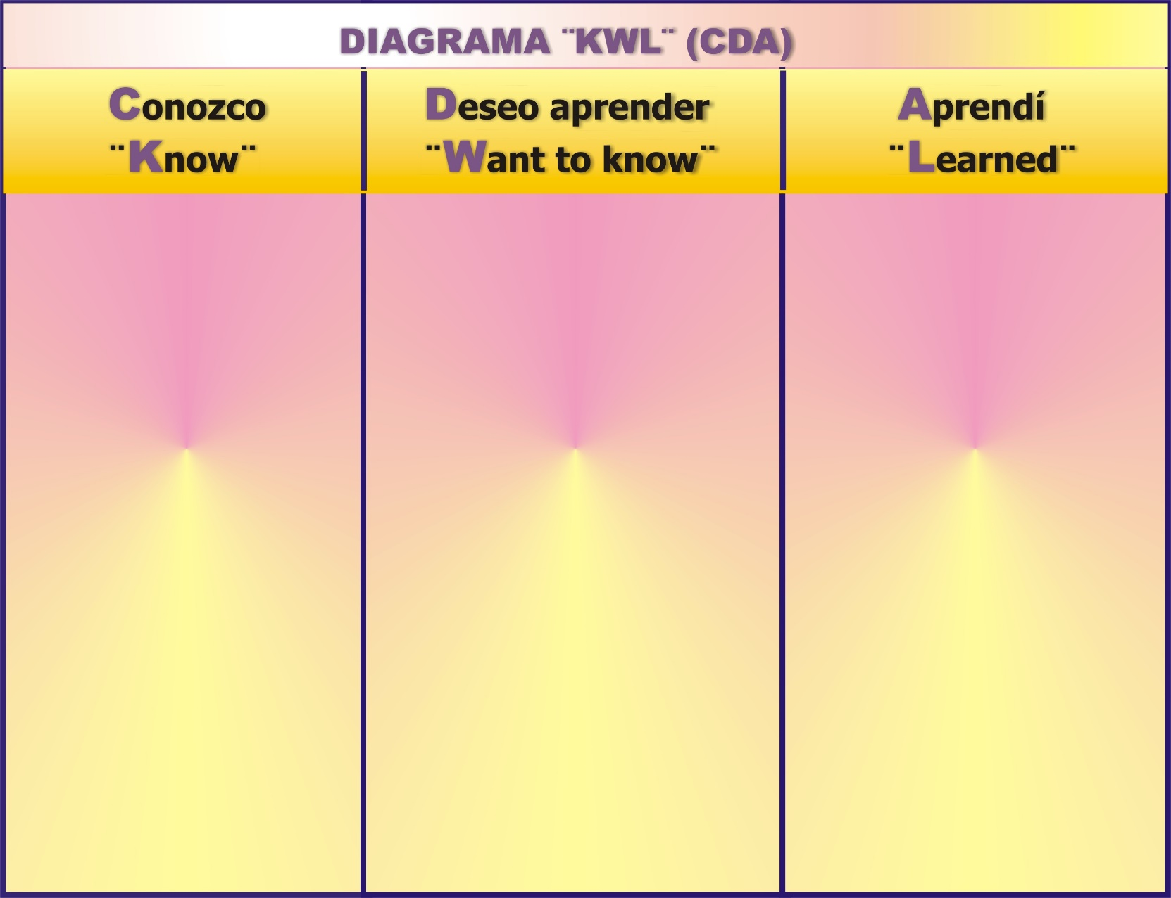
CALORIMETRÍA - AVALÚO : Diagrama de “KWL” (CDA)
Completa todas las columnas de esta tabla:

Slide 33
GRACIAS

Slide 34
¿PREGUNTAS?
Notes:
34

